Slide 1





17-21 НОЯБРЯ 2025 ГОДА
Основные нормативно-правовые требования к организации образования обучающихся с ОВЗ и инвалидностью
Шмыга Елена Николаевна, начальник отдела коррекционно-диагностической деятельности
Даренская Галина Валерьевна, руководитель ЦПМПК Томской области

Slide 2

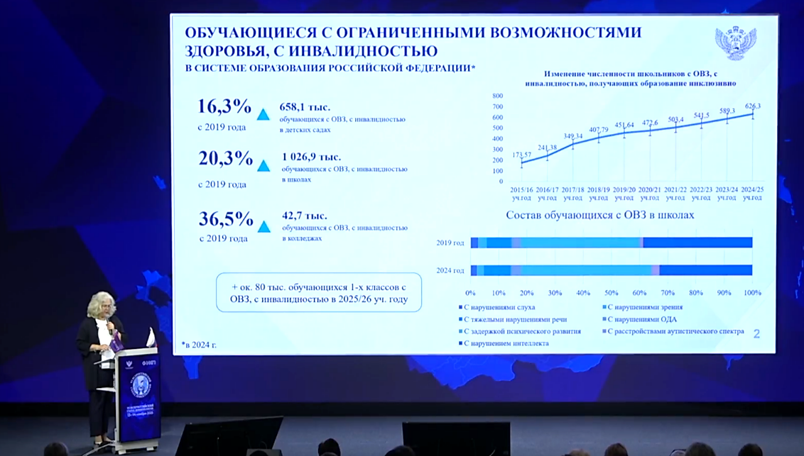
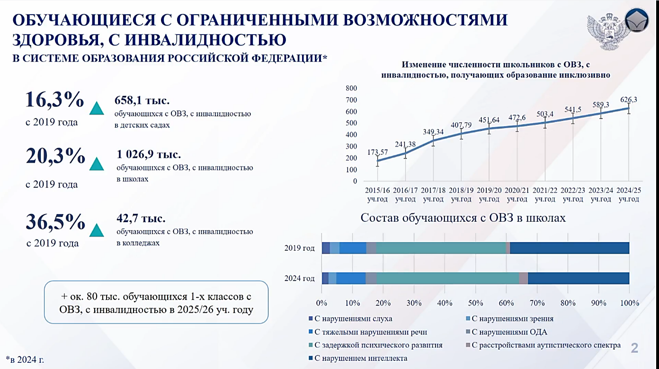
Notes:
На слайде представлен проект структуры центра.
Ввиду того, что центр будет являться СП ТТСТ, то структура будет выглядеть следующим образом:
Руководителем центра является заместитель директора ТТСТ
В центре будет несколько направлений (отделов) и ЦПМПК, в некоторых отделах будут организованы службы.
Подробнее о направлениях работы каждого отдела и функционирования ПМПк на слайдах ниже

Slide 3
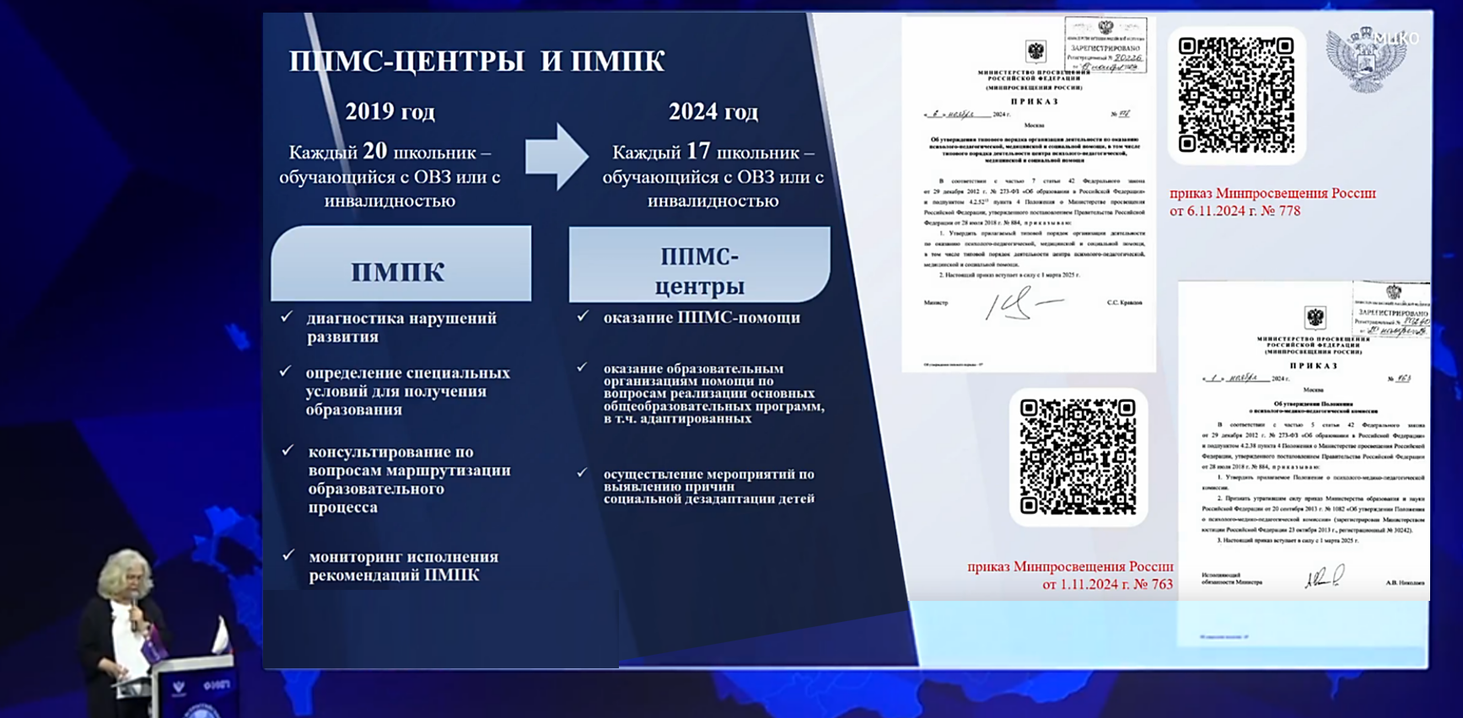
Notes:
На слайде представлен проект структуры центра.
Ввиду того, что центр будет являться СП ТТСТ, то структура будет выглядеть следующим образом:
Руководителем центра является заместитель директора ТТСТ
В центре будет несколько направлений (отделов) и ЦПМПК, в некоторых отделах будут организованы службы.
Подробнее о направлениях работы каждого отдела и функционирования ПМПк на слайдах ниже

Slide 4
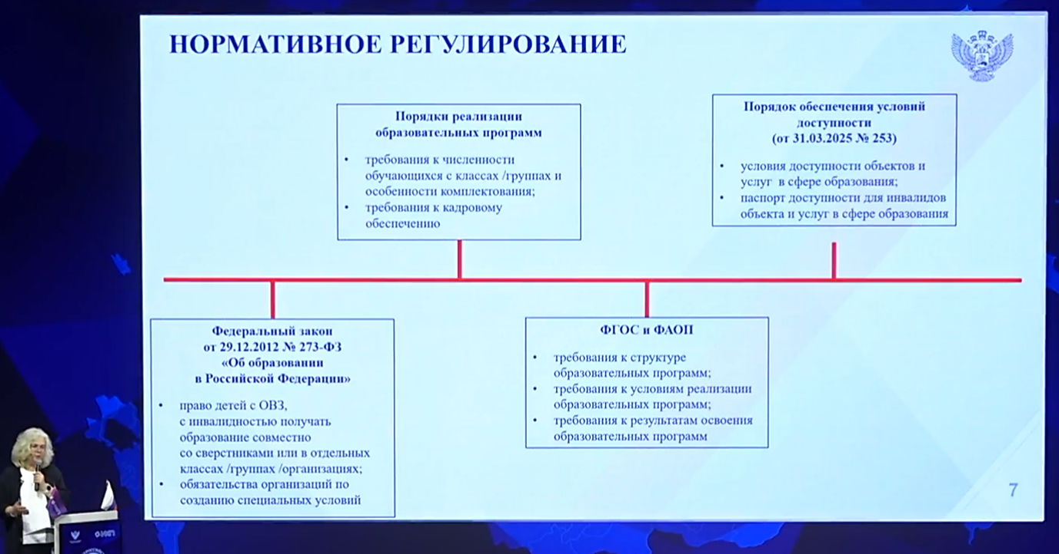
Notes:
На слайде представлен проект структуры центра.
Ввиду того, что центр будет являться СП ТТСТ, то структура будет выглядеть следующим образом:
Руководителем центра является заместитель директора ТТСТ
В центре будет несколько направлений (отделов) и ЦПМПК, в некоторых отделах будут организованы службы.
Подробнее о направлениях работы каждого отдела и функционирования ПМПк на слайдах ниже

Slide 5
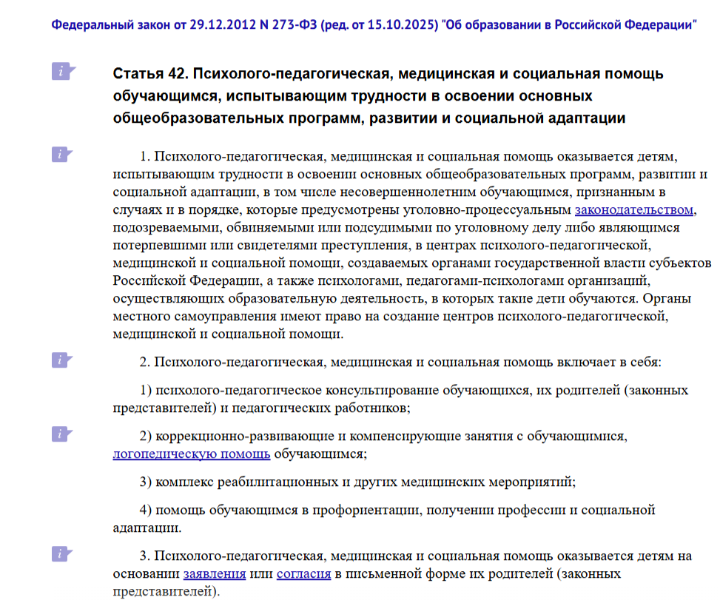
Notes:
На слайде представлен проект структуры центра.
Ввиду того, что центр будет являться СП ТТСТ, то структура будет выглядеть следующим образом:
Руководителем центра является заместитель директора ТТСТ
В центре будет несколько направлений (отделов) и ЦПМПК, в некоторых отделах будут организованы службы.
Подробнее о направлениях работы каждого отдела и функционирования ПМПк на слайдах ниже

Slide 6
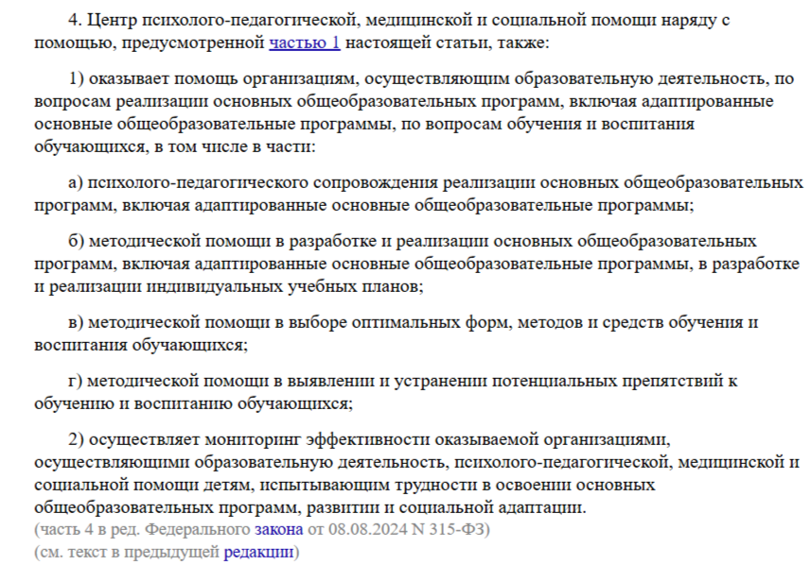
Notes:
На слайде представлен проект структуры центра.
Ввиду того, что центр будет являться СП ТТСТ, то структура будет выглядеть следующим образом:
Руководителем центра является заместитель директора ТТСТ
В центре будет несколько направлений (отделов) и ЦПМПК, в некоторых отделах будут организованы службы.
Подробнее о направлениях работы каждого отдела и функционирования ПМПк на слайдах ниже

Slide 7


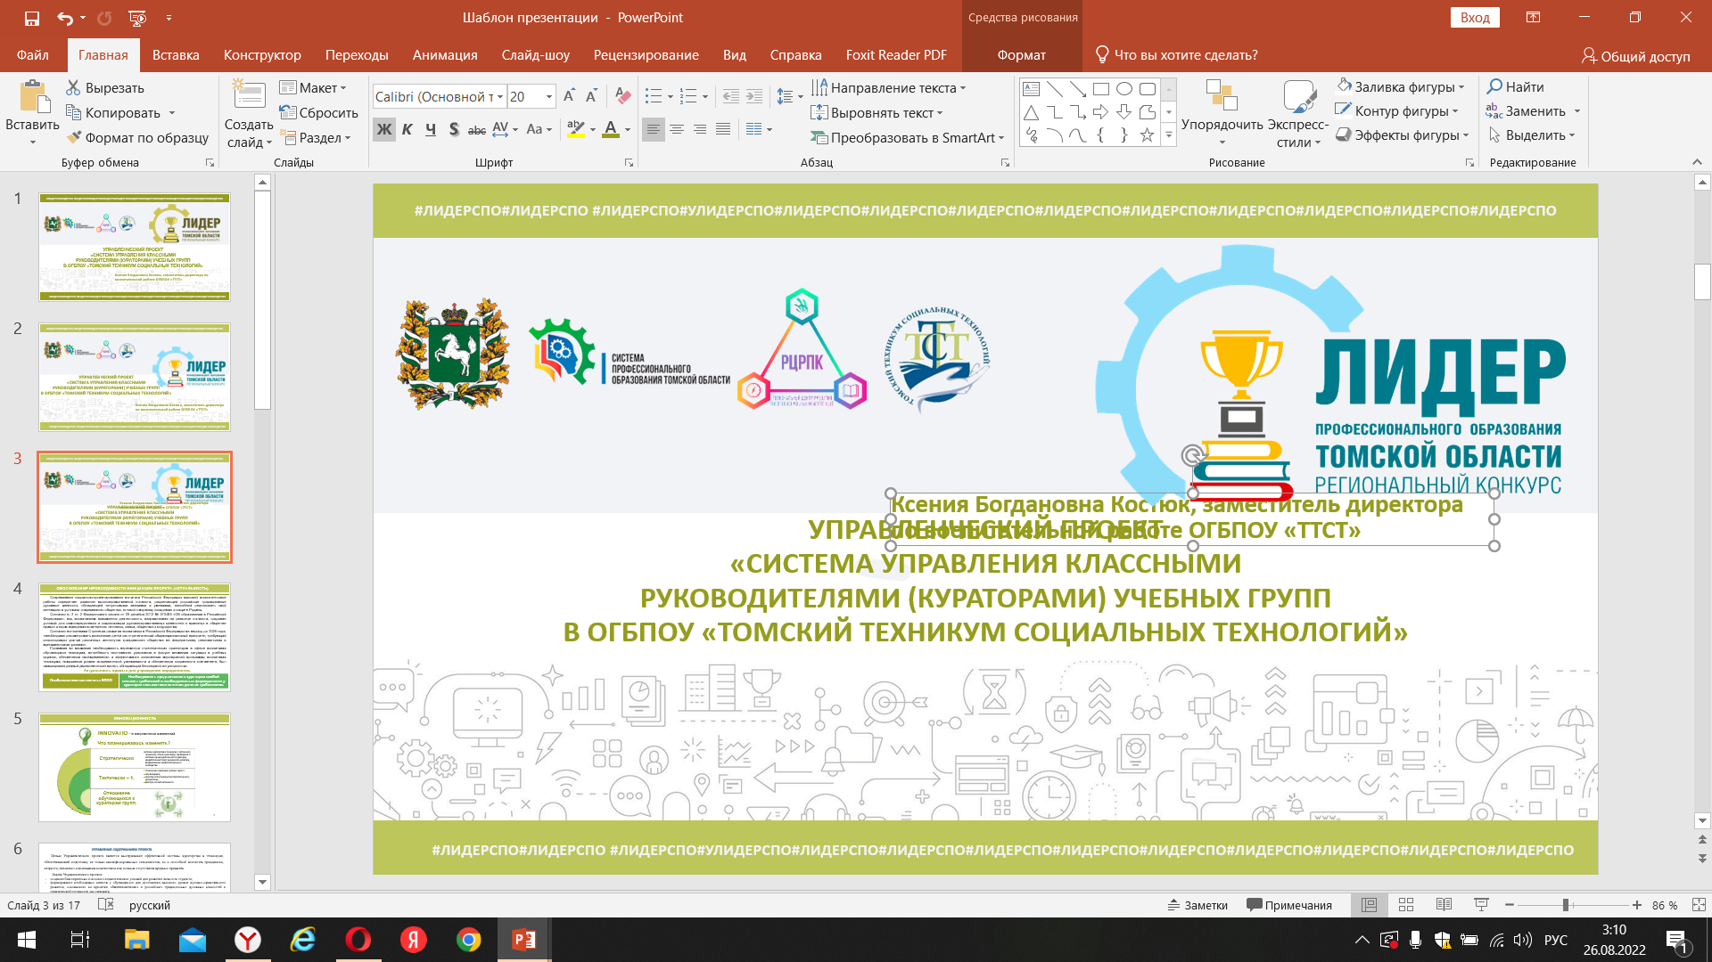
Организация деятельности ППк
2.8. При направлении обучающегося на психолого-медико-педагогическую комиссию (далее - ПМПК) оформляется Представление ППк на обучающегося
Представление ППк на обучающегося для предоставления на ПМПК выдается родителям (законным представителям) под личную подпись

Slide 8
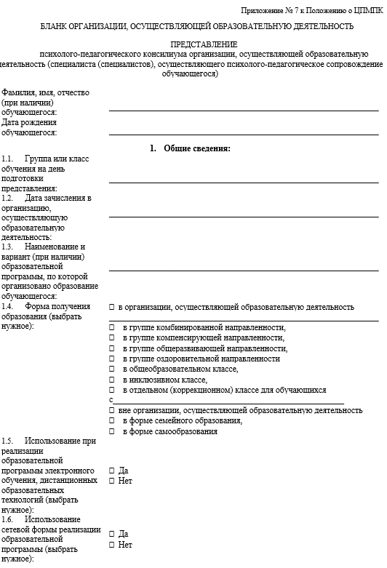
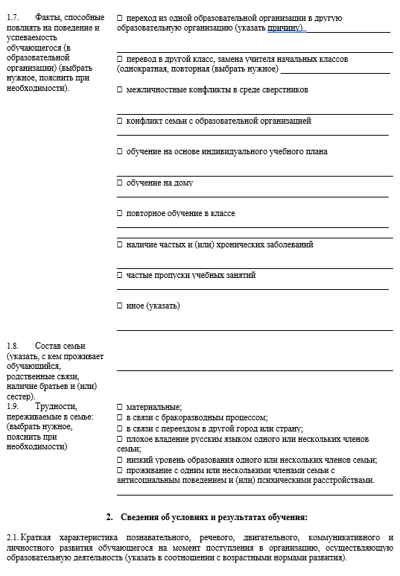
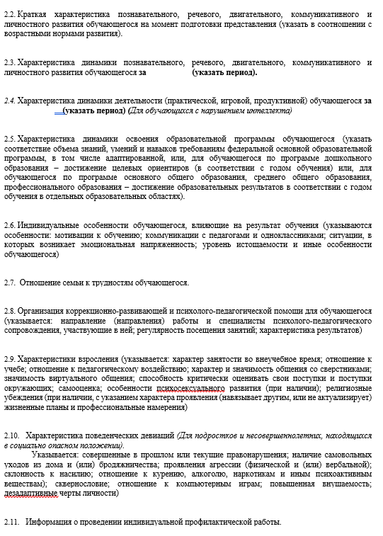
Представление психолого-педагогического консилиума организации
Вопрос
Пояснения
Каким документом должны руководствоваться образовательные организации при оформлении Представления ППк на обучающегося для предоставления на ПМПК - распоряжением Минпросвещения от 09.09.2019 № Р-93 или приказом Минпросвещения от 01.11.2024 № 763
Приказом Минпросвещения России от 1 ноября 2024 г. № 763
ПИСЬМО МИНПРОСВЕЩЕНИЯ РФ № АБ-4018/07 ОТ 24.12.2024 «О НАПРАВЛЕНИИ ИНФОРМАЦИИ»

Slide 9
Обучающийся с ограниченными возможностями здоровья (в соответствии с пунктом 16 статьи 2 ФЗ-273)
– физическое лицо, имеющее недостатки в физическом и (или) психологическом развитии, подтвержденные ПМПК и препятствующие получению образования без создания специальных условий
Инвалид (в соответствии с Федеральным законом от 24.11.1995 № 181-ФЗ «О социальной защите инвалидов в Российской Федерации»)
–лицо, которое имеет нарушение здоровья со стойким расстройством функций организма, обусловленное заболеваниями, последствиями травм или дефектами, приводящее к ограничению жизнедеятельности и вызывающее необходимость его социальной защиты. Ребенок-инвалид - инвалид в возрасте до 18 лет.

Slide 10
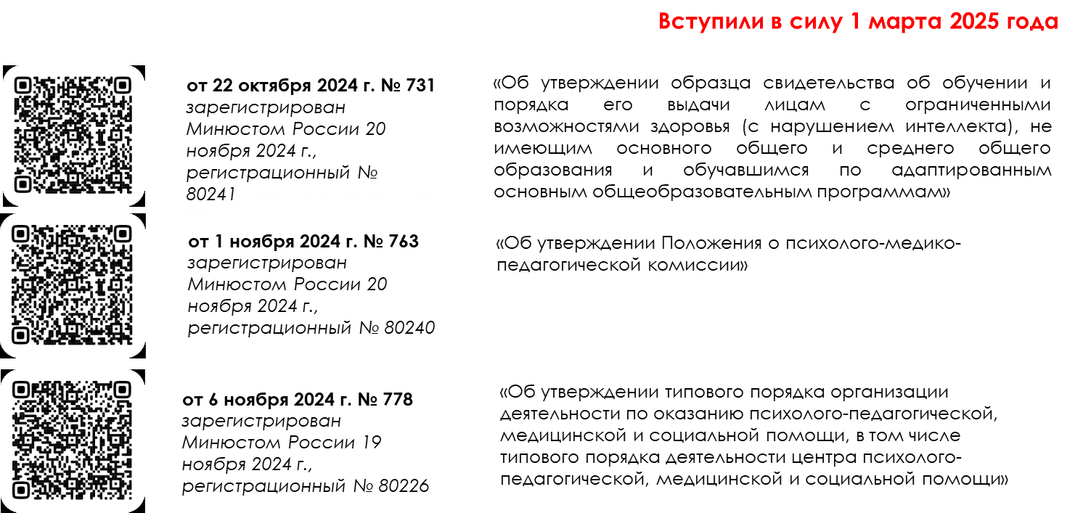
Изменения в нормативных документах, касающиеся организации образовательного процесса в работе с детьми с ограниченными возможностями здоровья
Федеральный закон от 08.08.2024 г. № 315-ФЗ «О внесении изменений в Федеральный закон «Об образовании в Российской Федерации»»
Приказ Минпросвещения России от 01.11.2024 № 763 «Об утверждении Положения о психолого-медико-педагогической комиссии»
Приказ Министерства просвещения Российской Федерации от 22.10.2024 № 731 "Об утверждении образца свидетельства об обучении и порядка его выдачи лицам с ограниченными возможностями здоровья (с нарушением интеллекта), не имеющим основного общего и среднего общего образования и обучавшимся по адаптированным основным общеобразовательным программам"

Slide 11
Обзор изменений Федерального закона от 29.12.2012 N 273-ФЗ Об образовании в Российской Федерации
Статья 28. Компетенция, права, обязанности и ответственность образовательной организации (часть 6 дополнена п.4)
6.Образовательная организация обязана осуществлять свою деятельность в соответствии с законодательством об образовании, в том числе:
4) Создавать специальные условия для получения образования обучающимися с ограниченными возможностями здоровья, инвалидами (детьми-инвалидами) в соответствии с рекомендациями психолого-медико-педагогической комиссии, а для инвалидов (детей-инвалидов) также в соответствии с индивидуальной программой реабилитации и абилитации инвалида (ребенка-инвалида);

Slide 12
Обзор изменений Федерального закона от 29.12.2012 N 273-ФЗ Об образовании в Российской Федерации
Статья 79. Организация получения образования обучающимися с ограниченными возможностями здоровья, инвалидами (детьми-инвалидами)
3. Под специальными условиями для получения образования обучающимися с ограниченными возможностями здоровья, инвалидами (детьми-инвалидами) в настоящем Федеральном законе понимаются:
1) условия обучения, воспитания и развития, обеспечивающие адаптацию содержания образования и включающие в себя использование адаптированных образовательных программ, методов и средств обучения и воспитания, учитывающих особенности психофизического развития таких обучающихся и состояние их здоровья; «…»

Slide 13
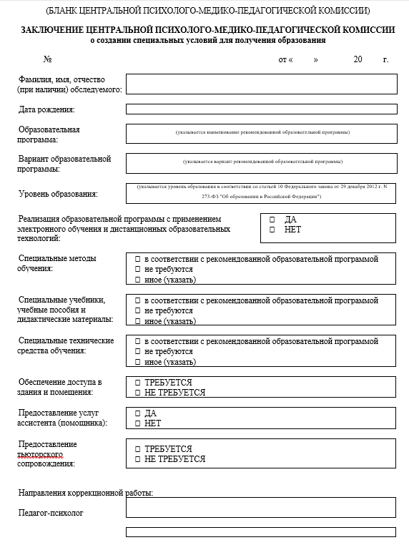
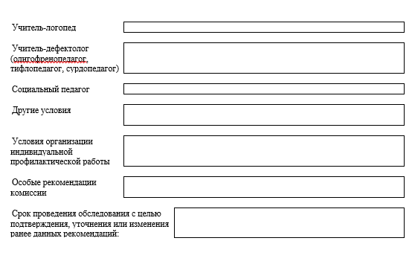
Приказ Минпросвещения России от 01.11.2024 № 763 «Об утверждении Положения о психолого-медико-педагогической комиссии»
В заключении о создании специальных условий получения образования –
нет строки о присвоении
статуса ребенка с ОВЗ!!!
Ни ФЗ-273, ни положение о ПМПК, утвержденное приказом Минпросвещения России от 6 ноября 2024 г. № 778, не содержит положений о присвоении по итогам обследования лицу статуса «ребенок с ограниченными возможностями здоровья»!!!
В соответствии с пунктом 16 статьи 2 ФЗ-273 «обучающийся с ограниченными возможностями здоровья» – физическое лицо, имеющее недостатки в физическом и (или) психологическом развитии, подтвержденные ПМПК и препятствующие получению образования без создания специальных условий.
Основным специальным условием, определяемым ПМПК, является адаптированная образовательная программа в соответствии с частью 3 статьи 79 ФЗ-273
Данные разъяснения содержатся в письме Минпросвещения РФ № АБ-4018/07 от 24.12.2024 «О направлении информации»
(в п.16 приложения к данному письму).

Slide 14
Обзор изменений Федерального закона от 29.12.2012 N 273-ФЗ Об образовании в Российской Федерации
Статья 41. Охрана здоровья обучающихся
5.«…»Основанием для организации обучения на дому являются:
- обращение в письменной форме родителей (законных представителей);
-медицинское заключение, выданное медицинской организацией в установленном порядке.
Основанием для организации обучения в медицинской организации являются:
- обращение в письменной форме родителей (законных представителей);
- справка, выданная медицинской организацией в установленном порядке.

Slide 15
Обзор изменений Федерального закона от 29.12.2012 N 273-ФЗ Об образовании в Российской Федерации
Статья 42. Обязанности и ответственность обучающихся (часть 5 слова "и различными формами умственной отсталости" заменены словами "или нарушением интеллекта")
5. Меры дисциплинарного взыскания не применяются к обучающимся по образовательным программам дошкольного, начального общего образования, а также к обучающимся с ограниченными возможностями здоровья (с задержкой психического развития или нарушением интеллекта).
Статья 60. Документы об образовании и (или) о квалификации. Документы об обучении
13. Лицам с ограниченными возможностями здоровья (с нарушением интеллекта), не имеющим основного общего и среднего общего образования и обучавшимся по адаптированным основным общеобразовательным программам, выдается свидетельство об обучении по образцу и в порядке, которые устанавливаются федеральным органом исполнительной власти, осуществляющим функции по выработке и реализации государственной политики и нормативно-правовому регулированию в сфере общего образования.

Slide 16
Обзор изменений Федерального закона от 29.12.2012 N 273-ФЗ Об образовании в Российской Федерации
Статья 42. Обязанности и ответственность педагогических работников
пункт 6 части 1. Педагогические работники обязаны: изложен в следующей редакции:
6) учитывать особенности психофизического развития обучающихся и состояние их здоровья, соблюдать специальные условия, необходимые для получения образования лицами с ограниченными возможностями здоровья, инвалидами (детьми-инвалидами) в части реализации адаптированных образовательных программ, использования форм, методов и средств обучения и воспитания, взаимодействовать при необходимости с медицинскими организациями и центрами психолого-педагогической, медицинской и социальной помощи;"

Slide 17
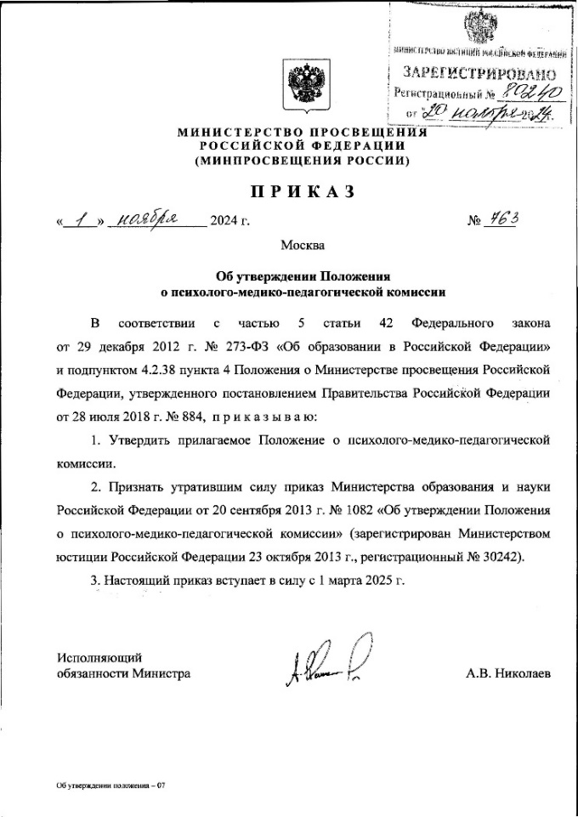
Приказ Минпросвещения России от 01.11.2024 № 763 «Об утверждении Положения о психолого-медико-педагогической комиссии»
Федеральный закон от 29.12.2012 N 273-ФЗ «Об образовании в Российской Федерации»
Статья 42. Психолого-педагогическая, медицинская и социальная помощь обучающимся, испытывающим трудности в освоении основных общеобразовательных программ, развитии и социальной адаптации.
5. На центр психолого-педагогической, медицинской и социальной помощи может быть возложено осуществление функций психолого-медико-педагогической комиссии.
Федеральный закон от 29.12.2012 N 273-ФЗ «Об образовании в Российской Федерации»
Статья 42. Психолого-педагогическая, медицинская и социальная помощь обучающимся, испытывающим трудности в освоении основных общеобразовательных программ, развитии и социальной адаптации.
5. При центрах психолого-педагогической, медицинской и социальной помощи создаются психолого-медико-педагогические комиссии.
Вступил в силу с 1 марта 2025 года

Slide 18
Приказ Минпросвещения России от 01.11.2024 № 763 «Об утверждении Положения о психолого-медико-педагогической комиссии»
приказ Минобрнауки России от 20 сентября 2013 г. № 1082 | приказ Минпросвещения России от 1 ноября 2024 г. № 763
а)проведение обследования детей в возрасте от 0 до 18 лет | а)проведение обследования детей, в том числе обучающихся с ОВЗ, детей-инвалидов до окончания ими обучения в организациях, осуществляющих образовательную деятельность;
б)подготовка по результатам обследования рекомендаций по организации обучения и воспитания обследуемых, подтверждение, уточнение или изменение ранее данных комиссией рекомендаций (сохраненная норма); | Информация
Х | в)определение рекомендаций по организации индивидуальной профилактической работы с несовершеннолетними, находящимися в социально опасном положении (новая норма);

Slide 19
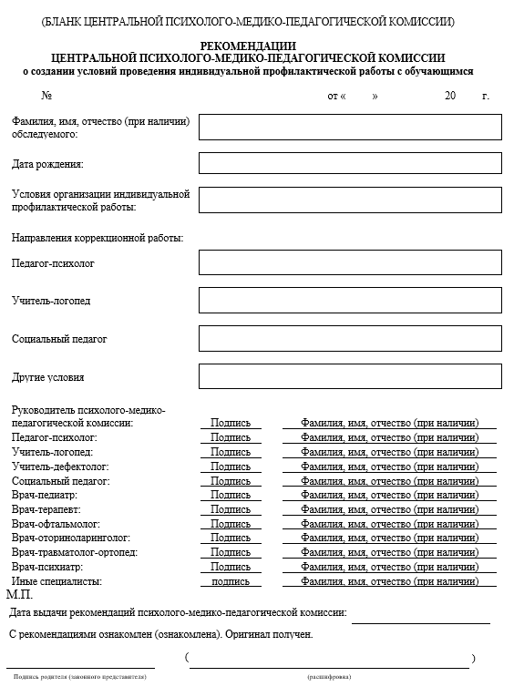
Приказ Минпросвещения России от 01.11.2024 № 763 «Об утверждении Положения о психолого-медико-педагогической комиссии»
В соответствии с пунктом 1 части 2 статьи 15 Федерального закона от 24 июня 1999 г. № 120-ФЗ «Об основах системы профилактики безнадзорности и правонарушений несовершеннолетних», которая действует с 2018 г, специальные учебно-воспитательные учреждения открытого типа принимают для содержания, воспитания и обучения лиц в возрасте от восьми до восемнадцати лет, требующих специального педагогического подхода, на основании постановления комиссии по делам несовершеннолетних и защите их прав, заключения психолого-медико-педагогической комиссии и при наличии согласия родителей или иных законных представителей несовершеннолетних, а также согласия несовершеннолетних, достигших возраста четырнадцати лет.
Что подразумевается под формулировкой «условия организации индивидуальной профилактической работы»

Slide 20
Приказ Минпросвещения России от 01.11.2024 № 763 «Об утверждении Положения о психолого-медико-педагогической комиссии»
приказ Минобрнауки России от 20 сентября 2013 г. № 1082 | приказ Минпросвещения России от 1 ноября 2024 г. № 763
оказание консультативной помощи по вопросам воспитания, обучения и коррекции нарушений развития детей с ограниченными возможностями здоровья и(или) девиантным (общественно опасным) поведением (сохраненная норма);
оказание МСЭ содействия в разработке индивидуальной программы реабилитации или абилитации ребенка-инвалида; (сохраненная норма);
осуществление учета данных об обучающихся с ОВЗ, о детях с девиантным (общественно опасным) поведением (сохраненная норма);
участие в организации информационно-просветительской работы с населением в области предупреждения и коррекции недостатков в физическом и (или) психическом развитии и (или) отклонений в поведении детей (сохраненная норма);

Slide 21
Приказ Минпросвещения России от 01.11.2024 № 763 «Об утверждении Положения о психолого-медико-педагогической комиссии»
приказ Минобрнауки России от 20 сентября 2013 г. № 1082 | приказ Минпросвещения России от 1 ноября 2024 г. № 763
ПМПК вправе: осуществлять мониторинг учета рекомендаций ПМПК по созданию необходимых условий. | Центральная ПМПК: Проводит мониторинг исполнения рекомендаций о создании специальных условий для получения образования обучающимися (ранее было правом ПМПК)
Обязательно ли исполнение образовательной организацией рекомендаций о создании специальных условий для получения образования обучающимися
Статья 28. Компетенция, права, обязанности и ответственность образовательной организации (часть 6 дополнена п.4)
. Образовательная организация обязана осуществлять свою деятельность в соответствии с законодательством об образовании, в том числе:
4) создавать специальные условия для получения образования обучающимися с ограниченными возможностями здоровья, инвалидами (детьми-инвалидами) в соответствии с рекомендациями психолого-медико-педагогической комиссии, а для инвалидов (детей-инвалидов) также в соответствии с индивидуальной программой реабилитации и абилитации инвалида (ребенка-инвалида) (норма отсутствовала)

Slide 22
Приказ Минпросвещения России от 01.11.2024 № 763 «Об утверждении Положения о психолого-медико-педагогической комиссии»
приказ Минобрнауки России
от 20 сентября 2013 г. № 1082
приказ Минпросвещения России
от 1 ноября 2024 г. № 763
ПМПК вправе:
а) при недостаточности сведений о состоянии здоровья обследуемого или в случае необходимости уточнения диагноза комиссия вправе запросить у родителя (законного представителя) обследуемого дополнительную информацию о состоянии здоровья обследуемого (норма актуализирована);
б) При недостаточности сведений об организации образовательного процесса обследуемого обучающегося и (или) при выявлении несоответствия его знаний требованиям образовательной программы комиссия вправе запросить у Организации дополнительную информацию (норма актуализирована).
ПМПК вправе:
а) запрашивать у органов, организаций и граждан сведения, необходимые для осуществления своей деятельности;
в) вносить предложения по вопросам совершенствования деятельности ПМПК (норма исключена).
Работа «на опережение» (прогнозирование и учет тенденций развития современного образования)

Slide 23
Приказ Минпросвещения России от 01.11.2024 № 763 «Об утверждении Положения о психолого-медико-педагогической комиссии»
Вопрос
Пояснения
Обязательно ли исполнение образовательной организацией рекомендаций о создании специальных условий для получения образования обучающимися
В соответствии со статьей 28. Федерального закона от 29.12.2012 N 273-ФЗ «Об образовании в Российской Федерации»
6. Образовательная организация обязана осуществлять свою деятельность в соответствии с законодательством об образовании, в том числе:
4) создавать специальные условия для получения образования обучающимися с ограниченными возможностями здоровья, инвалидами (детьми-инвалидами) в соответствии с рекомендациями психолого-медико-педагогической комиссии, а для инвалидов (детей-инвалидов) также в соответствии с индивидуальной программой реабилитации и абилитации инвалида (ребенка-инвалида)
(норма отсутствовала)
ФЕДЕРАЛЬНЫЙ ЗАКОН ОТ 8 АВГУСТА 2024 Г. № 315-ФЗ
«О ВНЕСЕНИИ ИЗМЕНЕНИЙ В ФЕДЕРАЛЬНЫЙ ЗАКОН
«ОБ ОБРАЗОВАНИИ В РОССИЙСКОЙ ФЕДЕРАЦИИ»

Slide 24
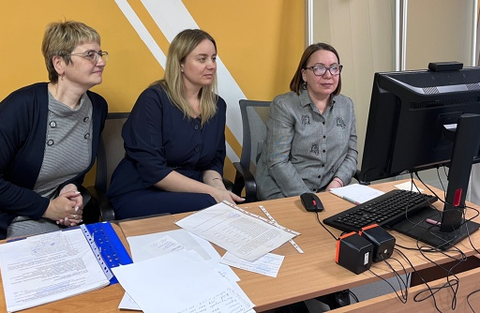
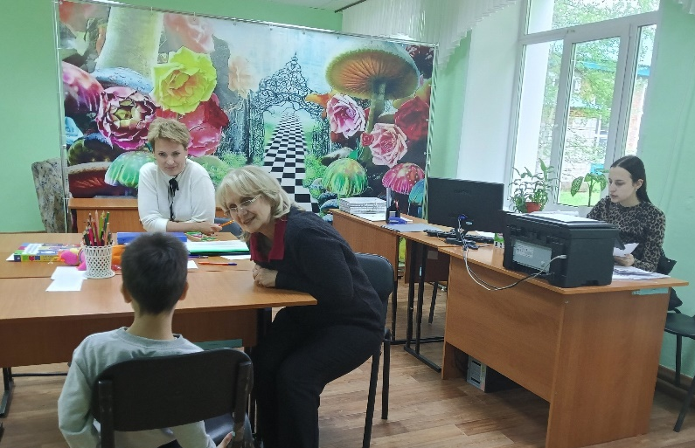
Приказ Минпросвещения России от 01.11.2024 № 763 «Об утверждении Положения о психолого-медико-педагогической комиссии»
Предусмотрена возможность проведения обследования:
В помещениях, где размещается ПМПК
По месту проживания, лечения обследуемого или по месту обучения обследуемого при организации выездного заседания комиссии;
Дистанционно (посредством видео-конференц-связи (дистанционно)
График работы ЦПМПК
Согласно Распоряжению Департамента образования Томской области №308 от 25.02.2025 года «Об организации деятельности Центральной психолого-медико-педагогической комиссии».
https://tst.tomsk.ru/493/

Slide 25





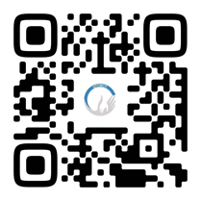
ЦПМПК, Отдел диагностической и коррекционно-развивающей деятельности
+7 (3822) 66-27-46
tst-cpmpk@do.tomsk.gov.ru
http://tst.tomsk.ru/491/
г. Томск, ул. Ив. Черных, 101/1

